Slide 1
SECURITY PROJECT
SpringMVC, Spring Security 기본 Email 인증 회원가입 프로젝트
신입개발자 반정민

Slide 2
개요
프로젝트 설계 - UML(p.3)
주요화면(p.7)
특별한 기능(p.23)
개발환경(p.5)
DB 설계(p.6)
프로젝트 진행 일정(p.4)
보완점(p.26)

Slide 3
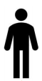
프로젝트 설계 - UML
내 정보
CRUD
사용자
로그인
사용자
관리
사용자
CRUD

Slide 4
프로젝트 진행 일정
 | 1 | 2 | 3 | 4 | 5 | 6 | 7
요구사항 분석
설계
기능구현
화면구현
테스트
통합구현

Slide 5
개발환경
구현 | 적용기술 | 버전
기본언어 | Java | 1.8 | 프로젝트 구현을 위한 기반 언어
프레임 워크 | Spring Framework | 5.2.X | MVC패턴을 이용하여 CRUD 구현을 위한 도구
 | Spring Security | 5.2.X | 보안(인증,권한,인가 등)을 담당하는 도구
 | JSTL, JSP |  | JSP 연동 차세대 구현도구
 | Mybatis | 3.5.X | dbPool, Connection 자동화도구
화면구현 | HTML5 |  | HTML5기반 Web 화면구현
 | CSS2, JS, Jquery /Bootstrap | 3.4.X / 4.X | UI 구현, 화면디자인 / UI구현 보조도구
개발 도구 | STS | 3.9 | SpringMVC 프로젝트 개발도구
DBMS | MySQL DBMS | 8.0.X | 데이터베이스 서버
DB 도구 | MySQL Workbench | 8.0 | MySQL DB Console
Server | Tomcat | 9.0 | Web Application Service 도구

Slide 6
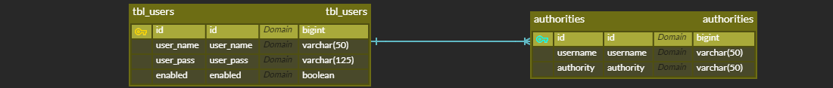
DB 설계
회원정보 : Tbl_users
권한정보 : Authorities
관계
TBL_users와 Authorities
1:1 또는 1:N Relation 설정

Slide 7
주요 화면
어플리케이션의 흐름에 대한 설명

Slide 8
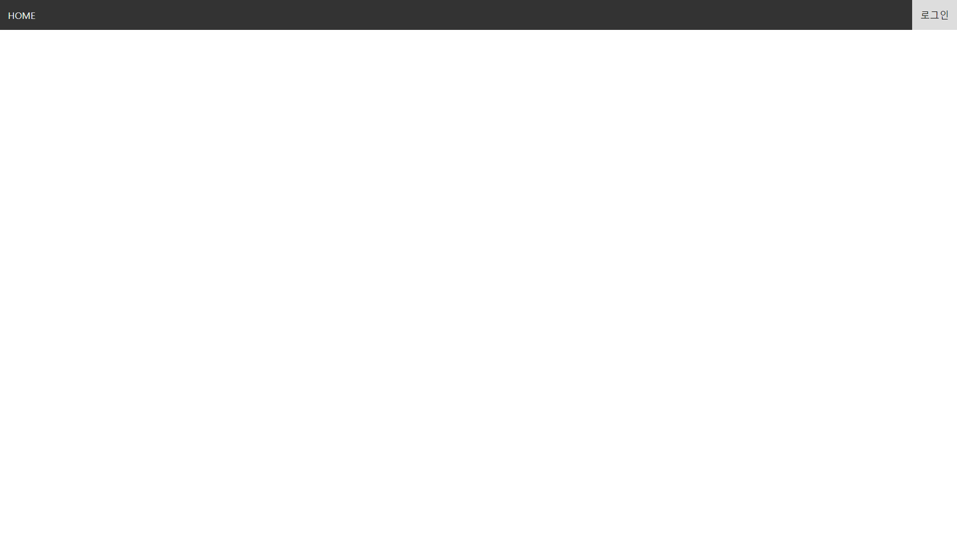
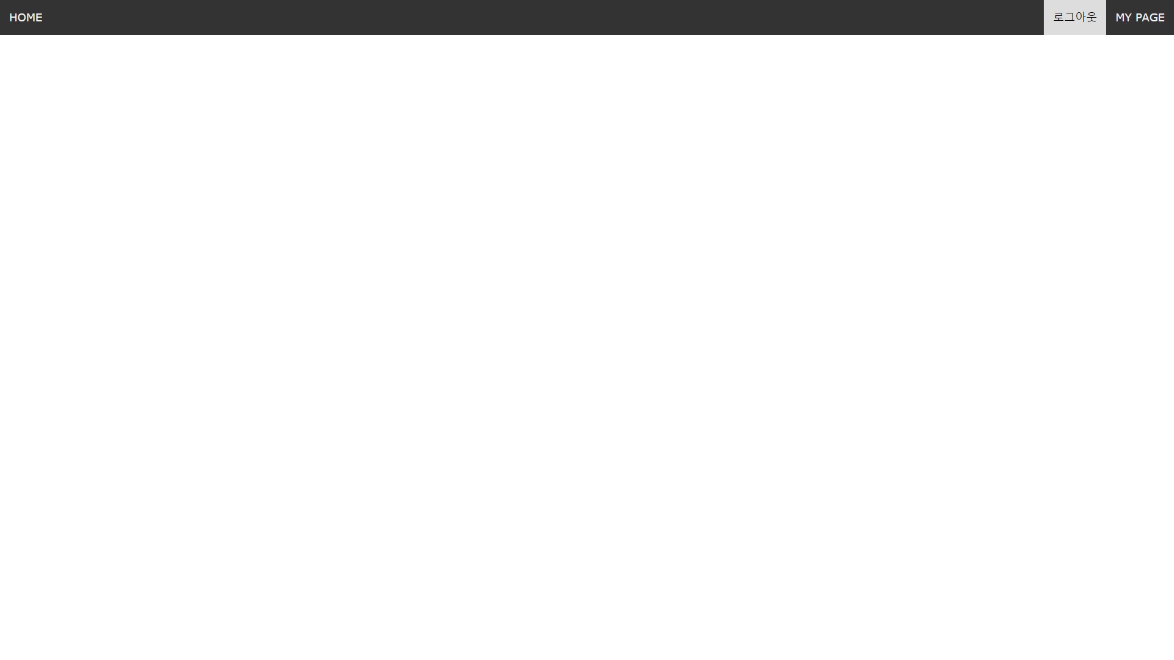
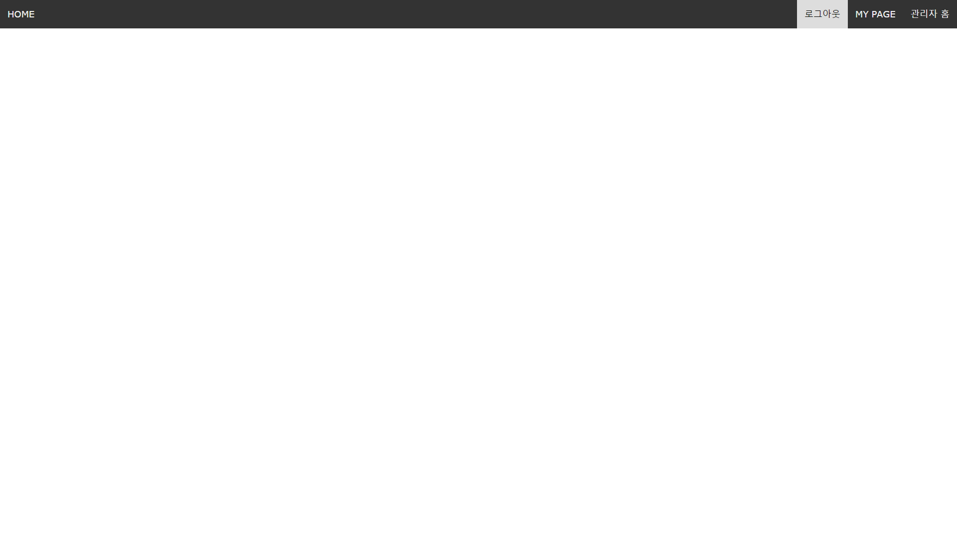
시작화면
기본 시작 화면
사용자 시작 화면
관리자 시작 화면

Slide 9
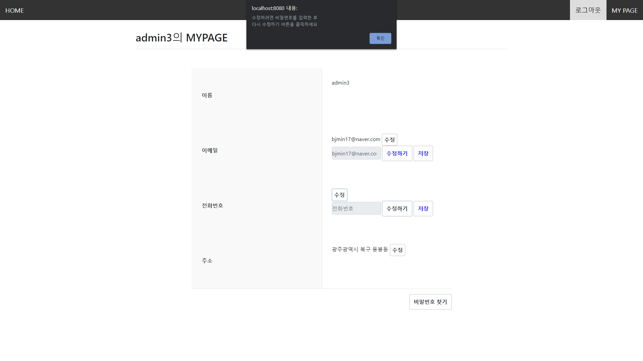
MY PAGE
현재 내 정보를 제공, 수정하기 버튼을 눌러 정보 변경 가능

Slide 10
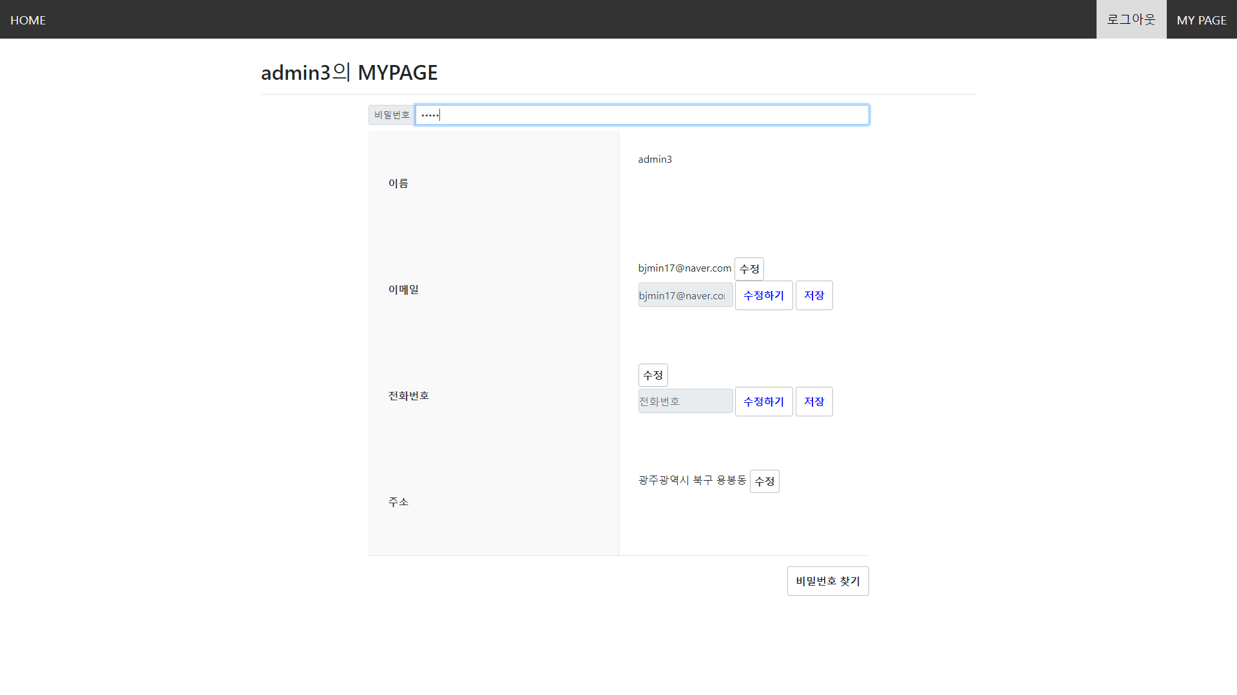
MY PAGE

Slide 11
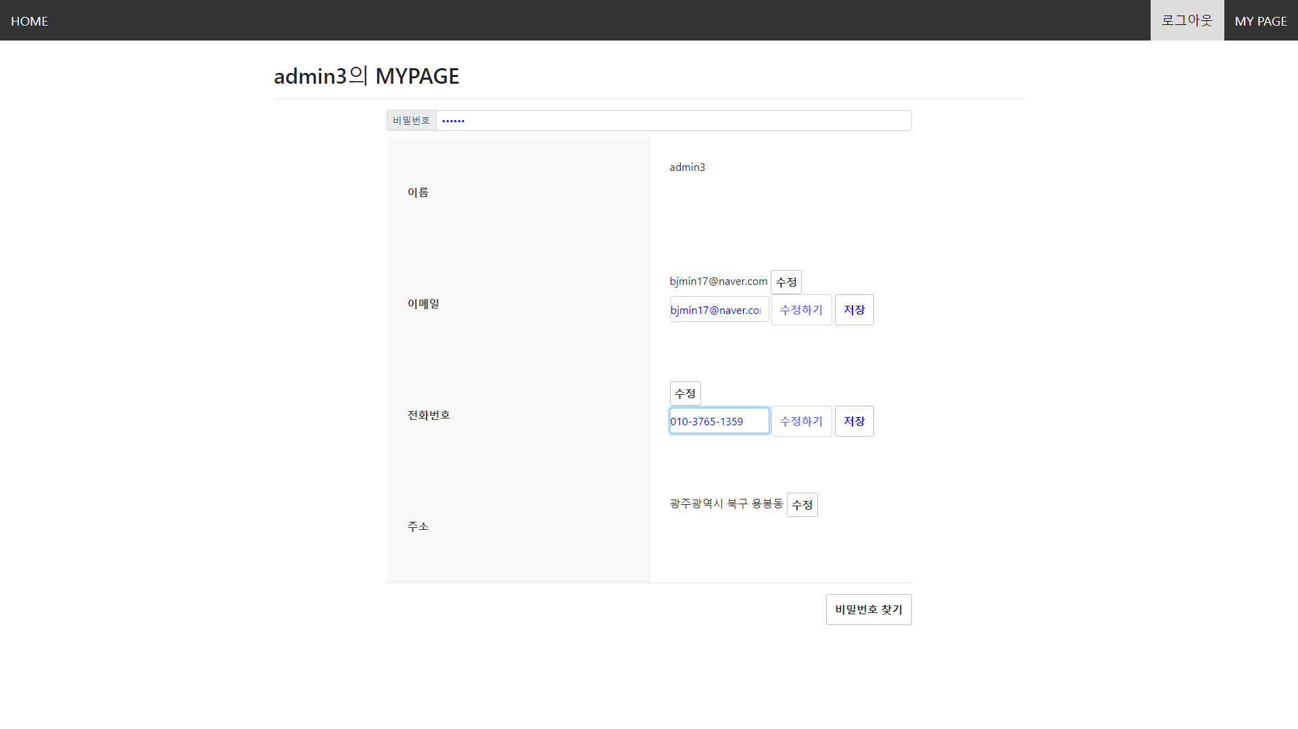
MY PAGE

Slide 12
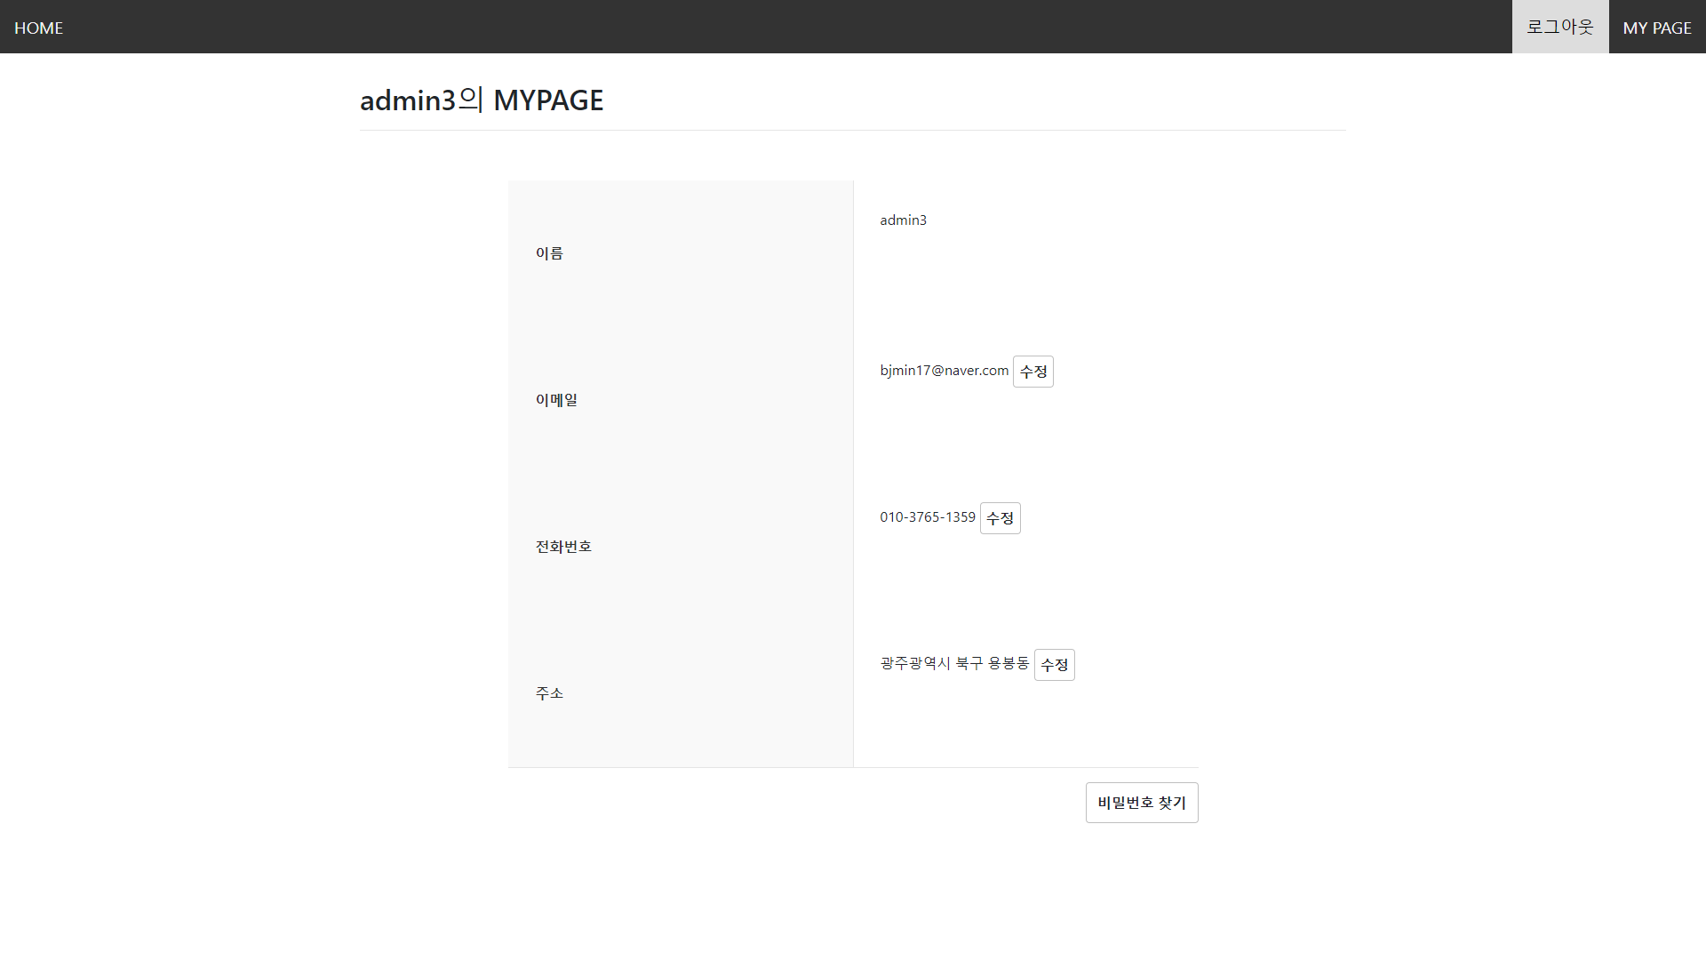
MY PAGE

Slide 13
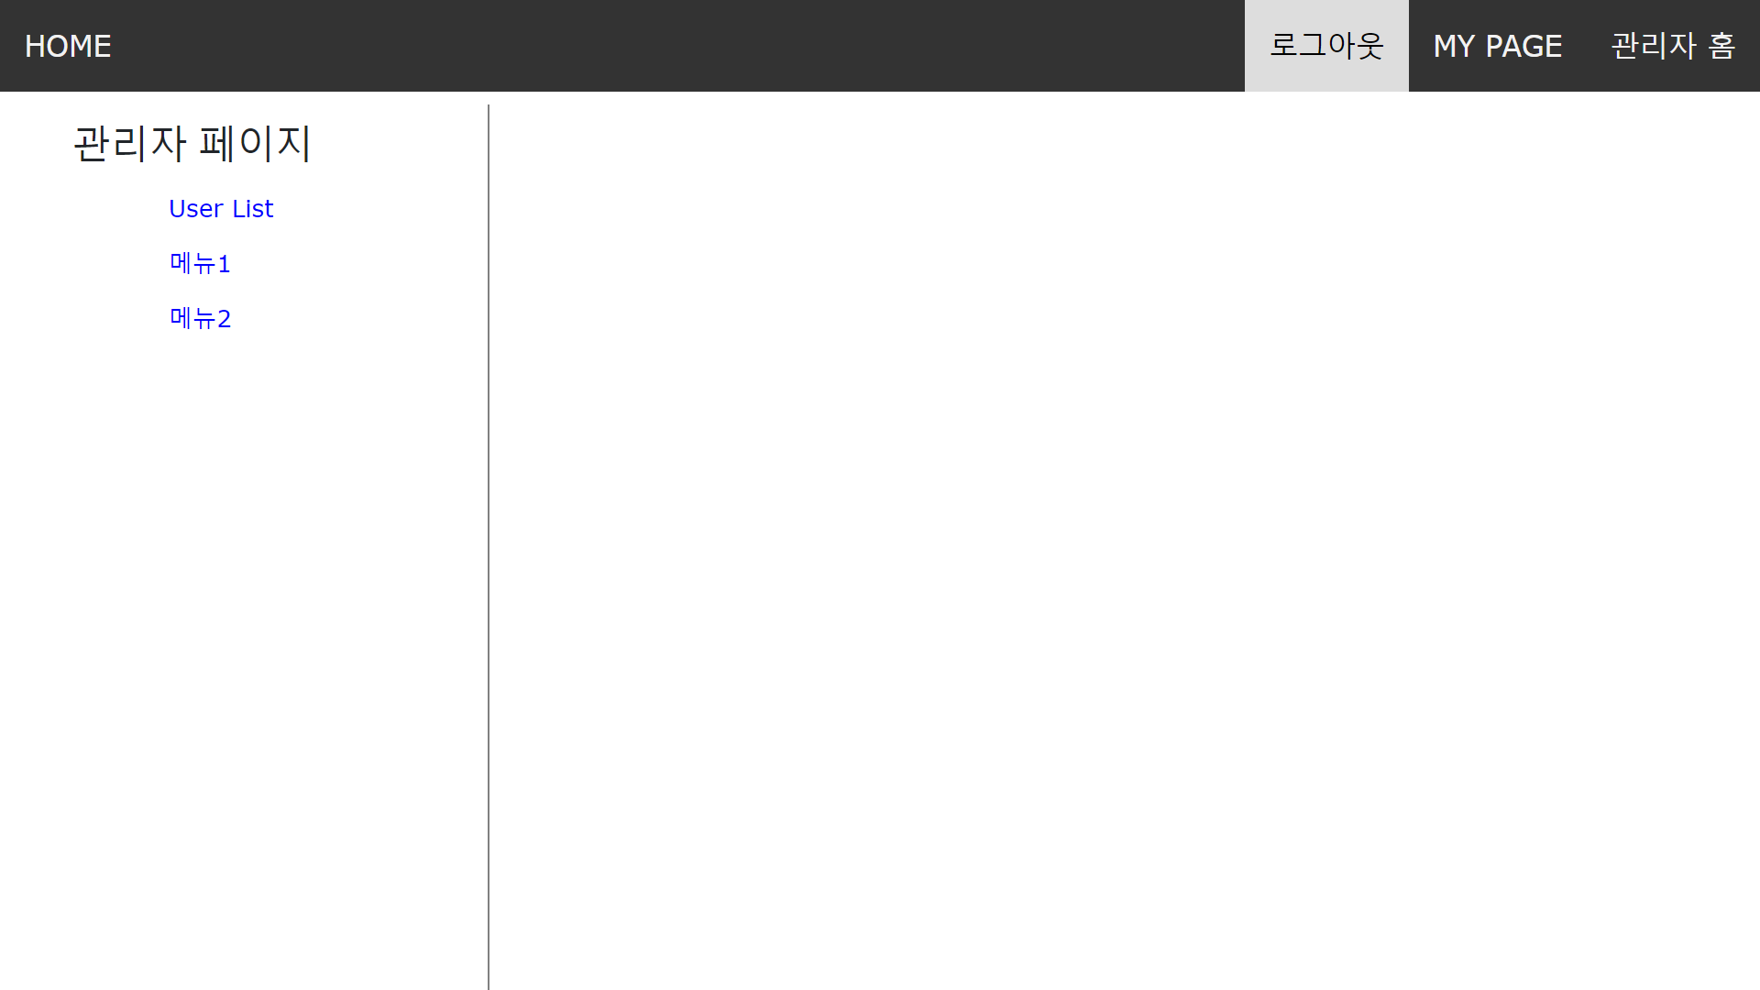
관리자 페이지
관리자의 역할을 수행할 수 있는 페이지

Slide 14
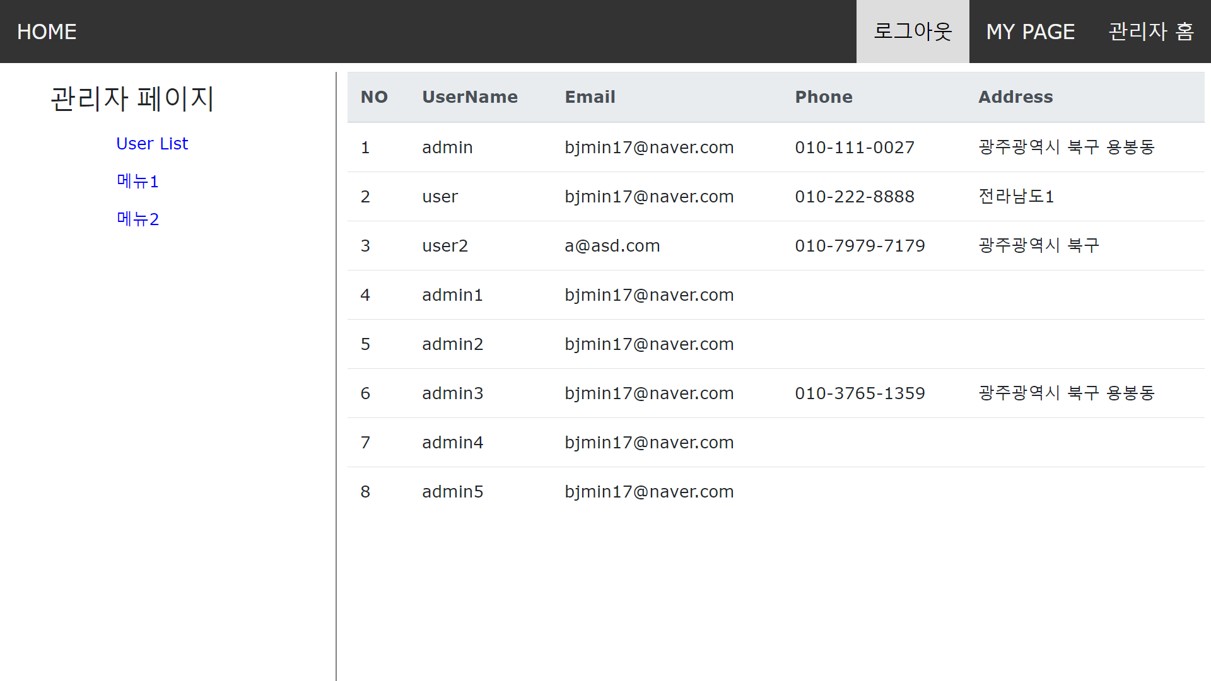
관리자 페이지
회원을 클릭하여 정보 변경 가능

Slide 15
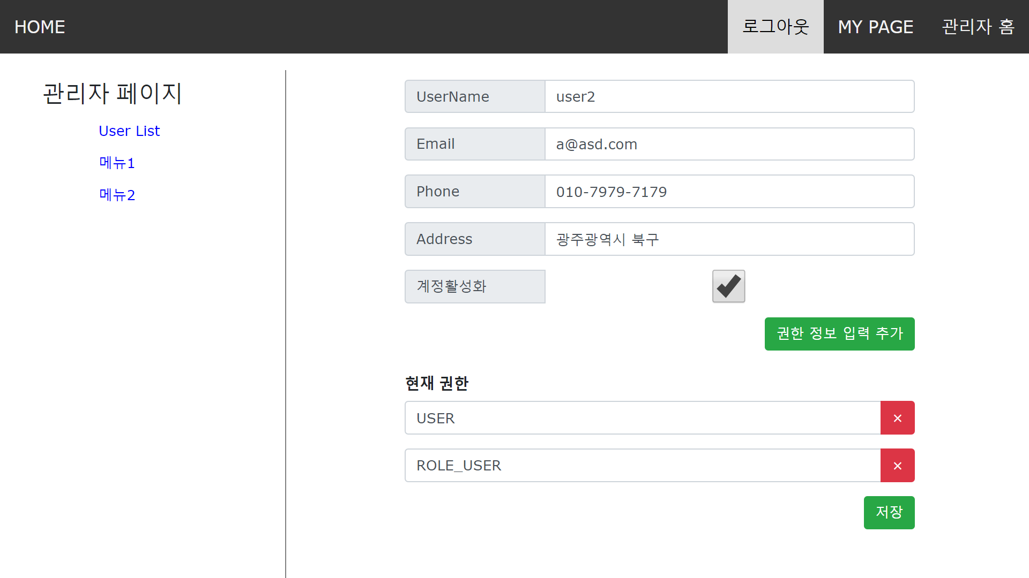
관리자 페이지

Slide 16
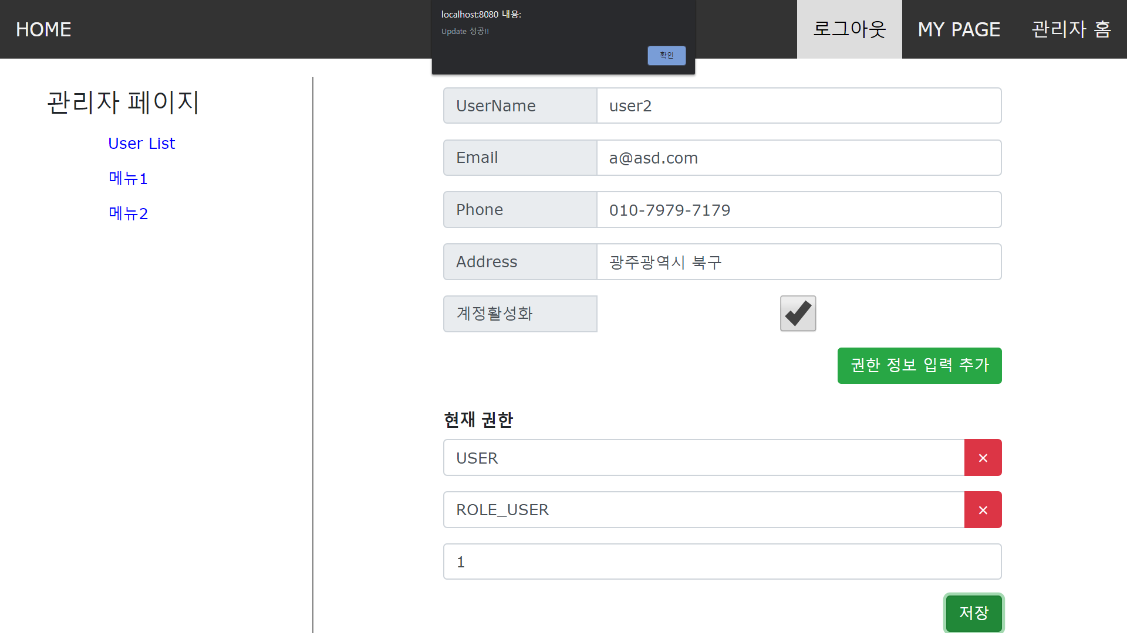
관리자 페이지

Slide 17
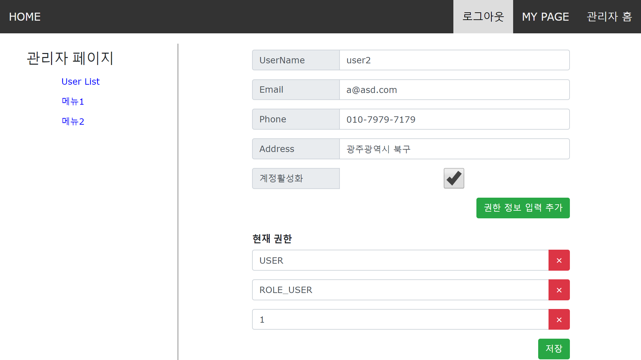
관리자 페이지

Slide 18
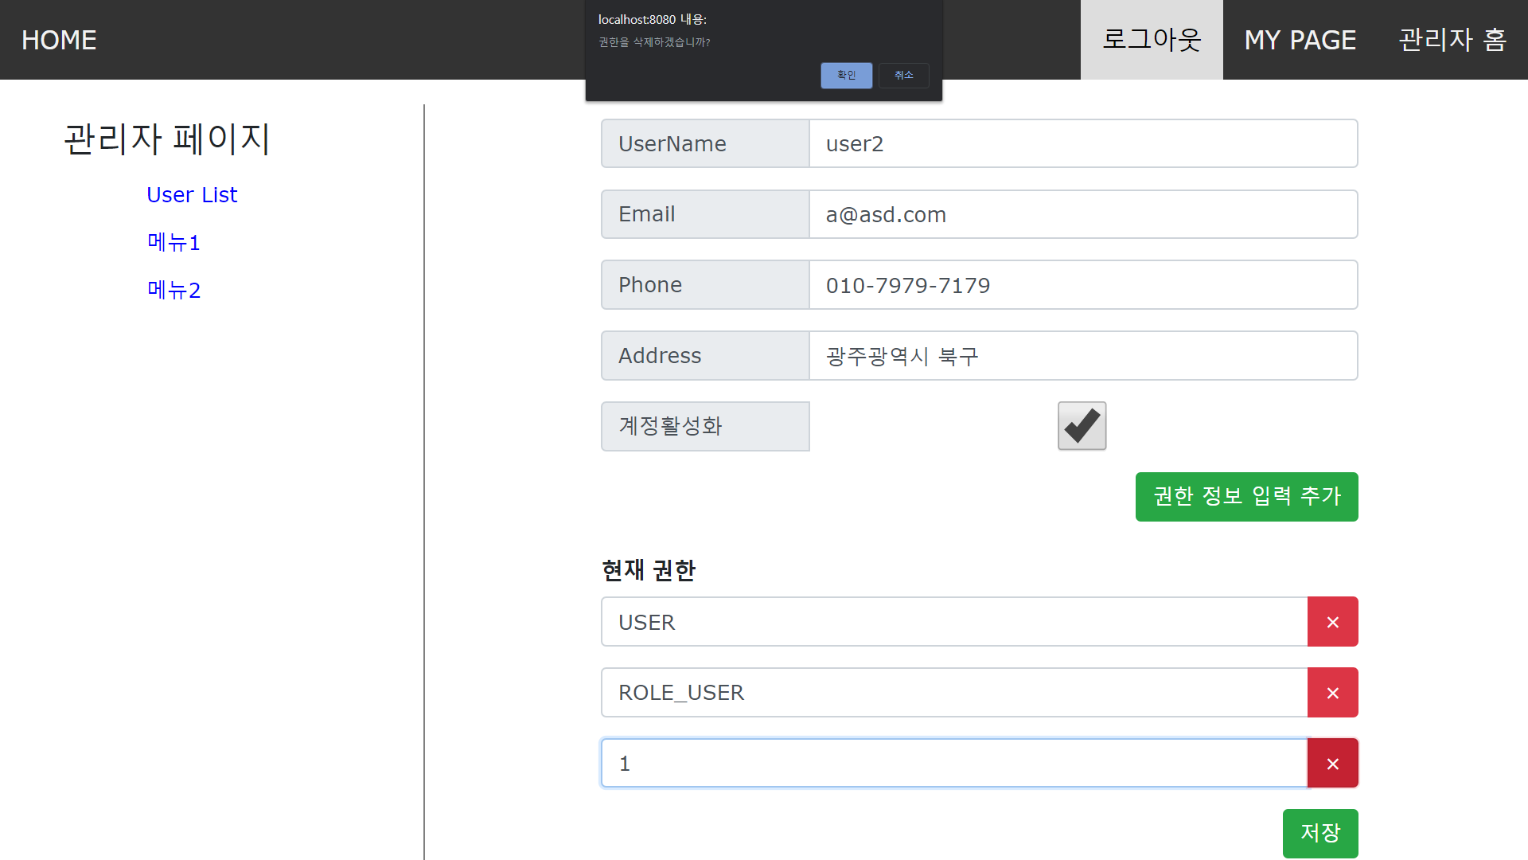
관리자 페이지

Slide 19
관리자 페이지

Slide 20
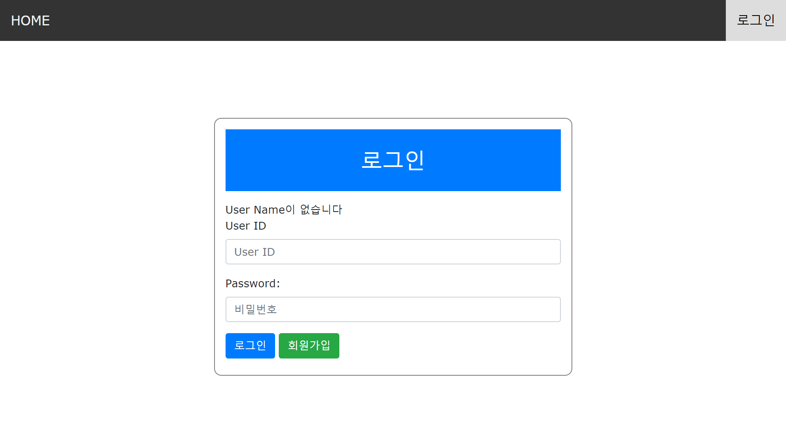
로그인
유효성 검사 수행

Slide 21
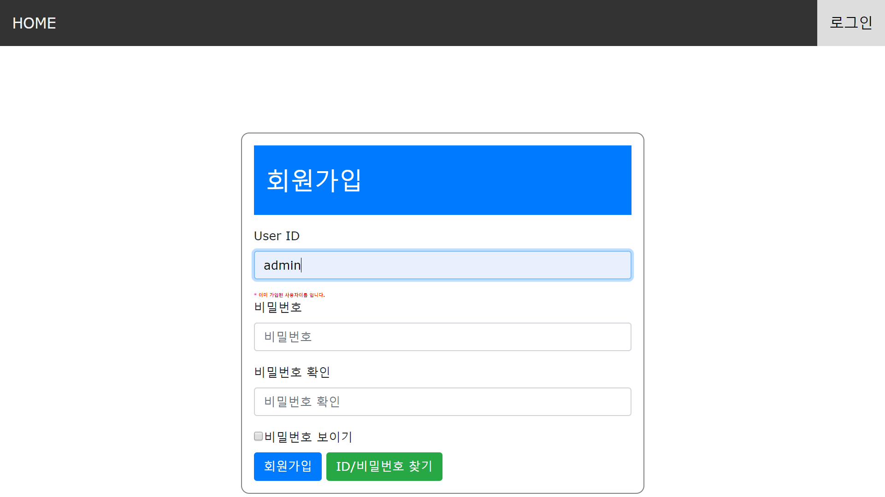
회원가입
이미 가입된 ID인지 확인

Slide 22
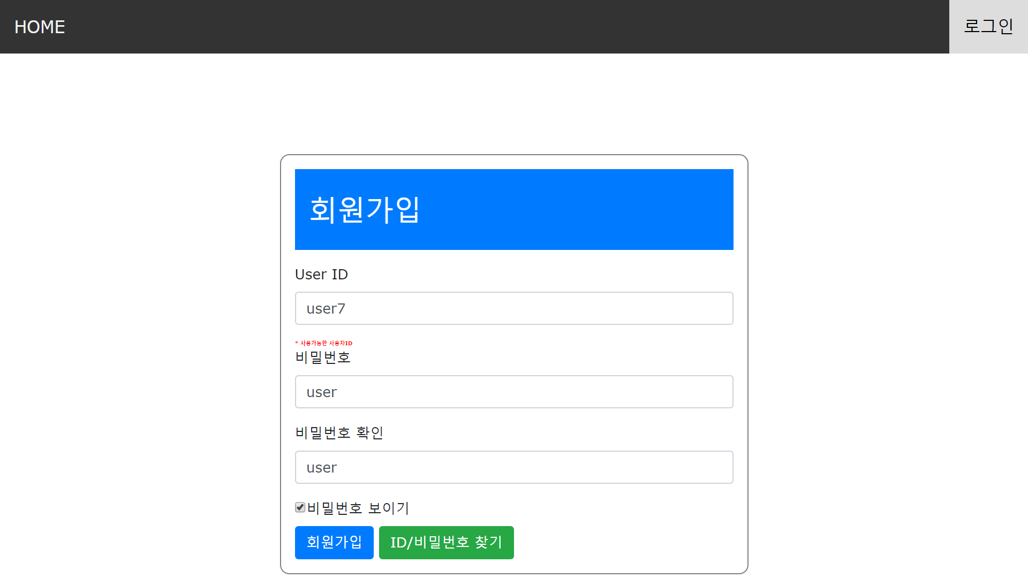
회원가입
사용 가능한 ID인지 표시
비밀번호 보이기 추가

Slide 23
특별한 기능
이메일 인증

Slide 24
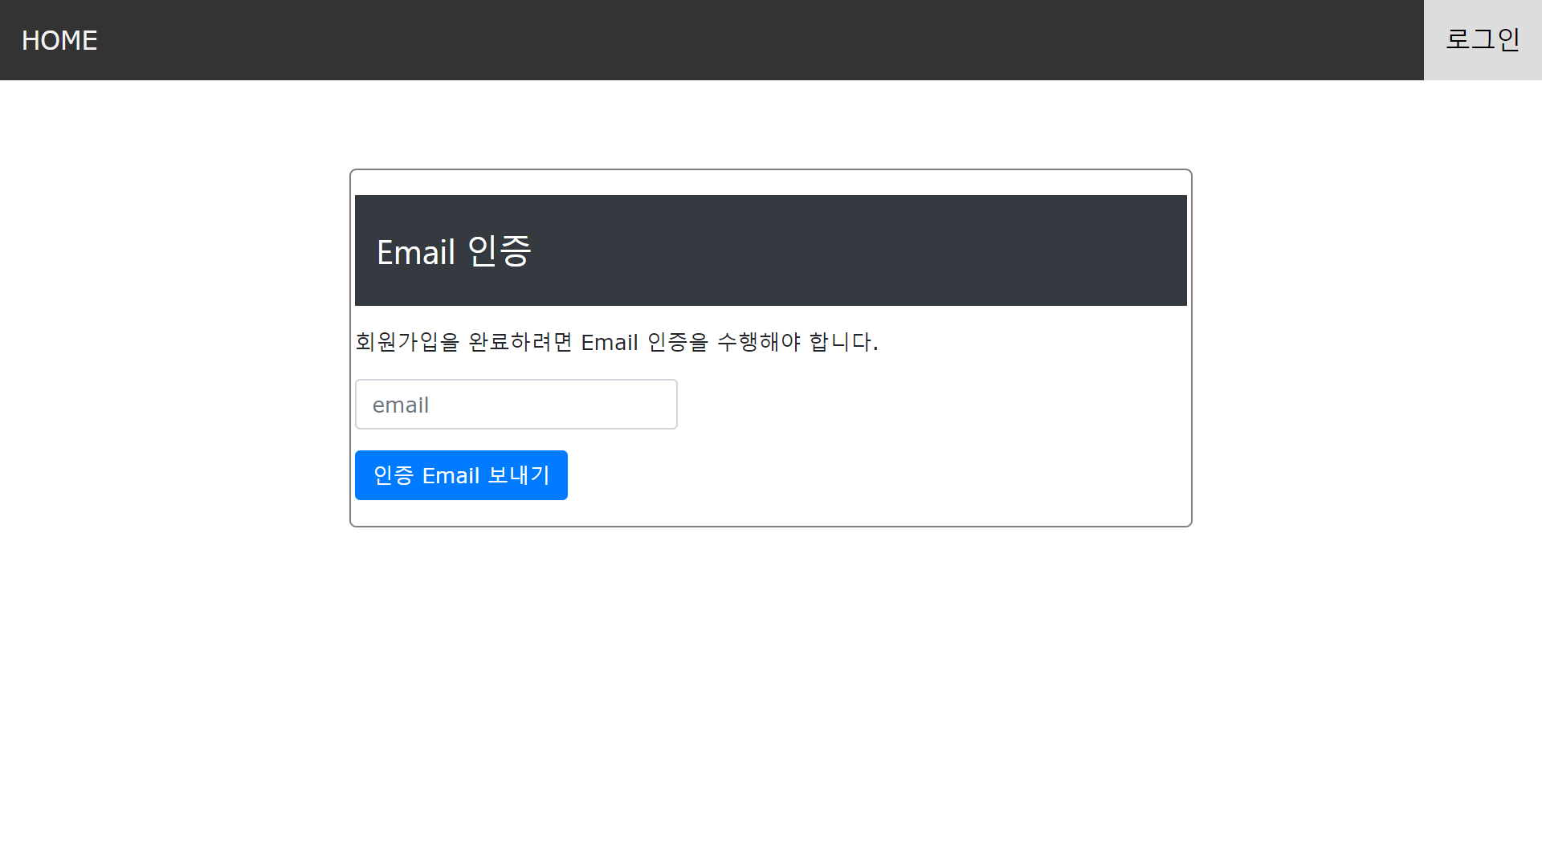
이메일 인증
Email 인증을 위하여 Email 주소 입력 후 보내기

Slide 25
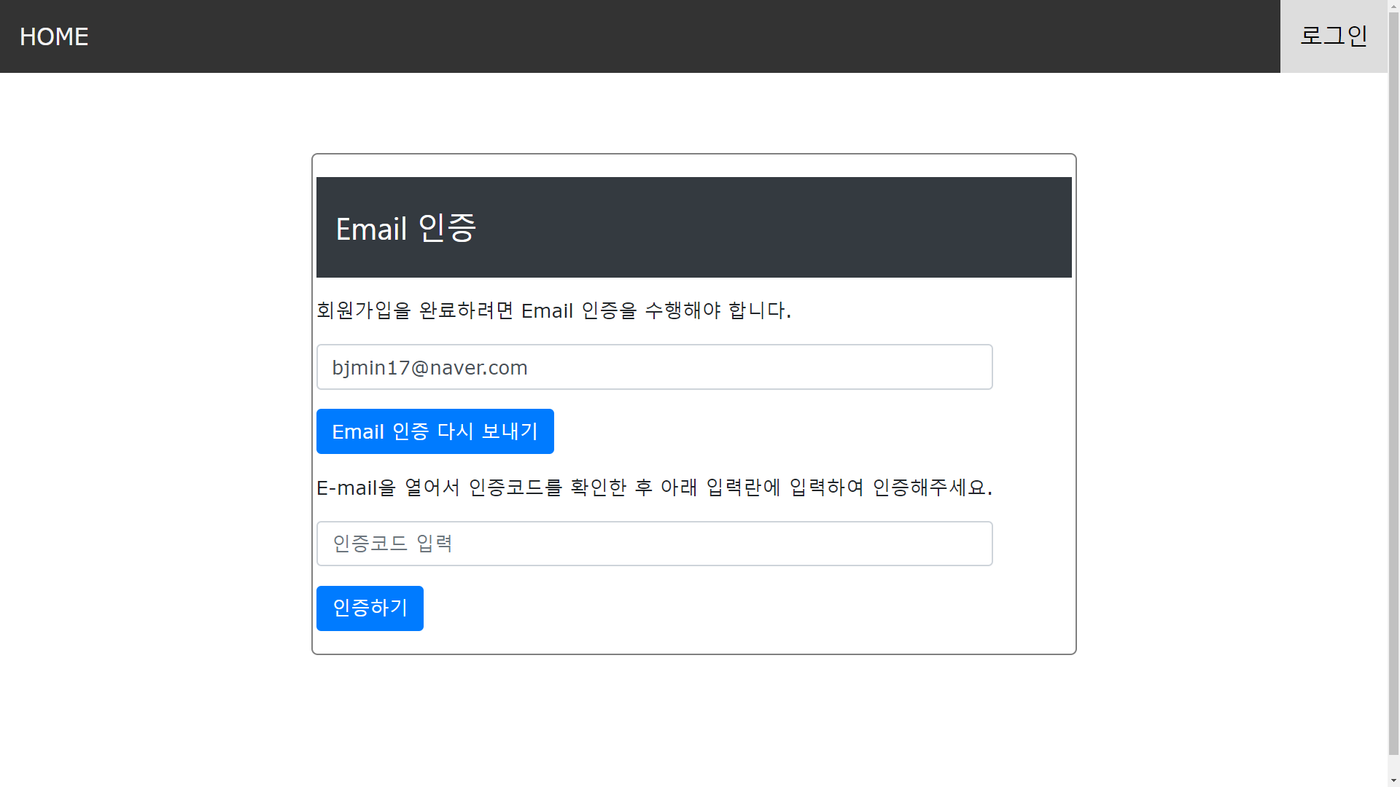
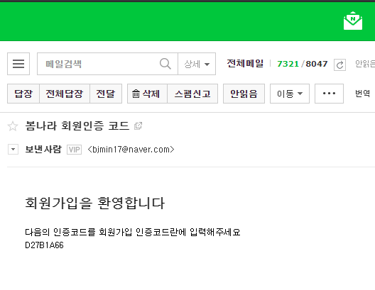
이메일 인증 코드 확인
받은 인증 코드를 입력하여 인증

Slide 26
보완점
추가하고 싶은 기능

Slide 27
추가하고 싶은 기능
Front End
View CSS를 더 친숙하게 수정
반응형 구현
Back End
유효성 검사를 좀 더 효율적으로 보완
MY PAGE 수정 기능을 더 편하게 수정

Slide 28
소스코드 참조
Github 주소 :
https://github.com/bjmin17/2020_02_Spring/tree/master/SpMVC_27_SecureV5
감사합니다

